Slide 1

Донорский проект
«Капля жизни и добра»
Разработала:
Специалист по работе с молодежью отдела организационно-массовой работы
Чурикова Екатерина Николаевна
п.Чернянка, 2022 г.

Slide 2
Описание:
Целевая аудитория: это "слушатели" - 14-35 лет и "доноры" для которых непосредственно будут проводиться "Дни донора" и выездные акции с привлечением мобильного донорского комплекса.
Что делаем для проекта: ежегодно в команду проекта набираются волонтеры, которые в дальнейшем проводят в учебных заведениях "Уроки донорства" и помогают организовывать мероприятия для доноров. В год будет проводится около 20 лекций и 2 выездных донорских акций, как на территории п.Чернянка так и непосредственно на территории Чернянского района.
Так же будут проводиться следующие мероприятия:
- Работа интерактивной площадки на фоне мобильного комплекса;
- Регистрация доноров на акцию "Капля жизни и добра";
- Раздаточный материал проекта;
- Мероприятия по пропаганде донорства крови и здорового образа жизни;
- Проведение "Уроков донорства" для студентов и школьников.

Slide 3
Цель проекта:
Целью данного проекта является развитие донорского движения среди молодёжи и привлечение числа здоровых доноров к безвозмездной кроводаче. А также популяризация донорства за счет проведения ряда мероприятий, создания системной работы в образовательных учреждениях и повышения мотивации молодых доноров за счет поощрения их заслуг.
Для достижения этой цели необходимо решить следующие основные задачи:
- формирование позитивного отношения к донорству, поднятие престижа донора среди молодёжи;
- повышение уровня информированности студентов п.Чернянка о донорском движении и о процедуре сдачи крови, о пунктах приема крови;
- информирования молодежи о преимуществах донорства и ограничениях на сдачу крови;
- снятия психологических страхов и барьеров перед сдачей крови;
- организации комфортных условий для первичной сдачи крови (в компании товарищей, в удобном месте, в удобное время);
- формирование в молодёжной среде чувства сопричастности к судьбам нуждающихся в донорской крови, чувства полезности совершенного деяния.

Slide 4
Результаты:
Результаты планируемые в реализации проекта:
1. Повысить уровень информированности молодежи о вопросах безвозмездного донорства крови;
2. Изменить отношение молодежи к данному вопросу;
3.Активно заинтересовать и массово участвовать в донорских мероприятиях;
4.Изменить отношение молодежи к своему здоровью: чтобы стать донором, необходимо быть практически здоровым человеком, соблюдать здоровый образ жизни;
5.Выпустить и распространить среди донорских и добровольческих организаций брошюры «Донорское движение. Вопрос и ответы»
6.Сформировать единую базу доноров среди студентов;
7.Представители волонтерских движений повысят свою компетентность в сфере организации мероприятий по пропаганде здорового жизненного стиля, донорства крови среди молодежи;
8.Увеличить количество молодежных инициатив в сфере донорства крови, инициативных групп, волонтерских объединений, наладивших партнерские отношения;
9.Разработать рекомендации по дальнейшей поддержке молодежного донорского движения и развитию донорского движения на территории п.Чернянка.

Slide 5
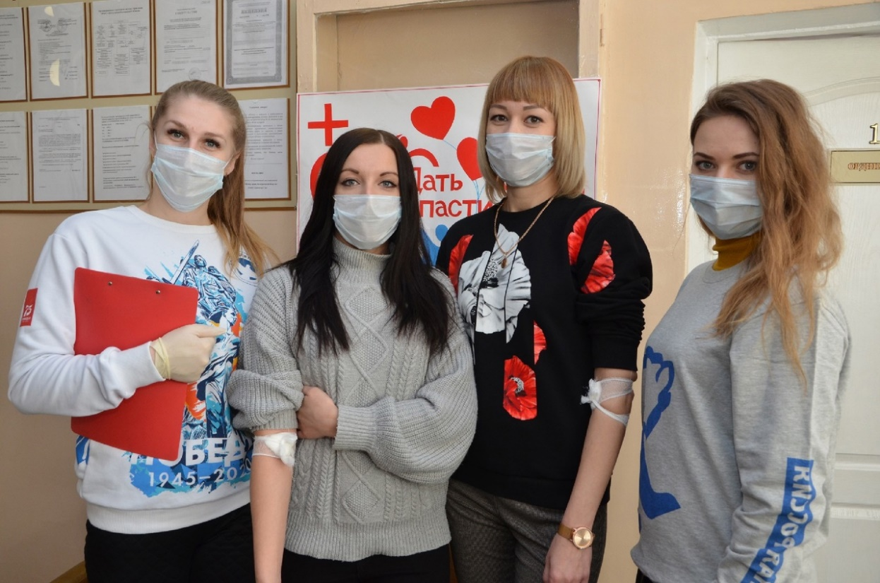
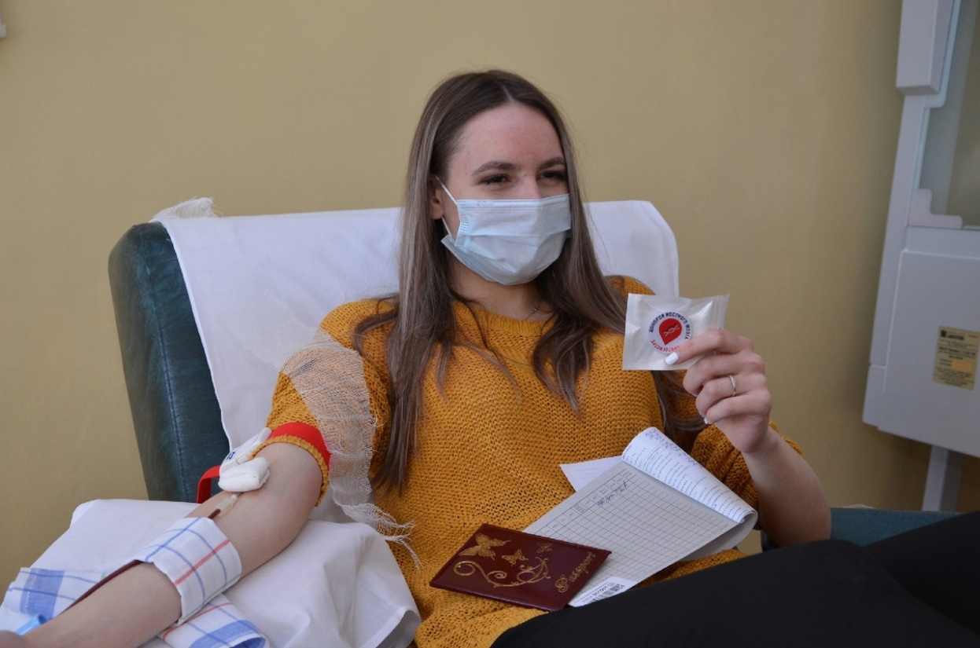
Участие Чернянских доноров в Дне борьбы с детской онкологией в отделе заготовки крови и её компонентов №2 в г. Новый Оскол

